Slide 1

AFRIŠKA
LJUDSKA
PRAVLJICA
KAJ JE NAJBOLJŠE

Slide 2
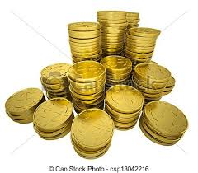
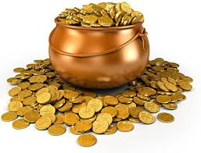
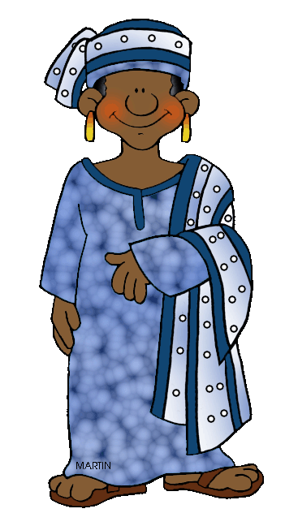
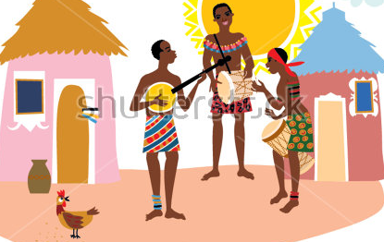


ŽIVEL JE NEKOČ BOGAT ČLOVEK, KI JE IMEL TRI SINOVE.

Slide 3






VSI TRIJE SO BILI ZALJUBLJENI V ISTO PRELEPO
DEKLICO IN SO JO, VSAK ZASE, SNUBILI.

Slide 4
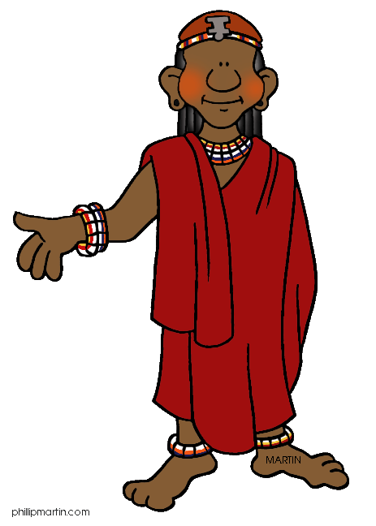
TEDAJ JE DEKLIČIN OČE POKLICAL K SEBI VSE TRI FANTE
IN JIM PREUDARNO DEJAL:

Slide 5
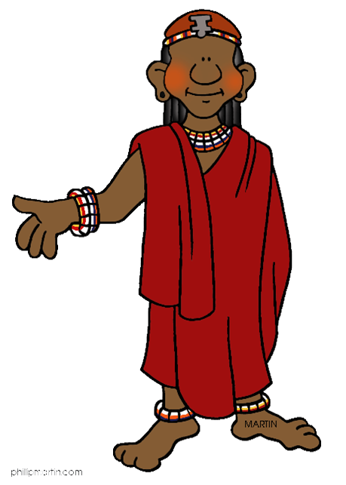
MISLIM, DA BI SE, ČE BI
DAL SVOJO HČER ENEMU
IZMED VAS,
OSTALA DVA JEZILA NAME.
MISLIM, DA BI SE, ČE BI DAL SVOJO HČER ENEMU IZMED VAS,
OSTALA DVA JEZILA NAME.

Slide 6

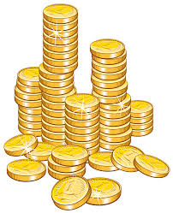
ZATO BOM RAJE DAL VSAKEMU STO CEKINOV. MOJO HČER PA BO DOBIL ZA ŽENO TISTI, KI BO ZA STO CEKINOV
KUPIL
NAJBOLJŠO STVAR.
ZATO BOM RAJE DAL VSAKEMU STO CEKINOV. MOJO HČER PA
BO DOBIL ZA ŽENO TISTI, KI BO ZA STO CEKINOV KUPIL
NAJBOLJŠO STVAR.

Slide 7

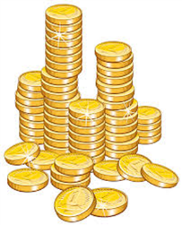
BRATJE SO SE STRINJALI, VZELI VSAK PO STO CEKINOV
IN ŠLI PO SVETU. VSAK JE ŽELEL KUPITI NAJKORISTNEJŠO
IN NAJLEPŠO STVAR.

Slide 8

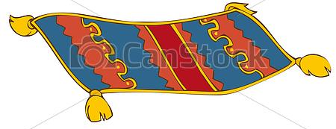
NAJSTAREJŠI JE IZBRAL PREPROGO, KI JE VELJALA NATANKO
STO CEKINOV.

Slide 9



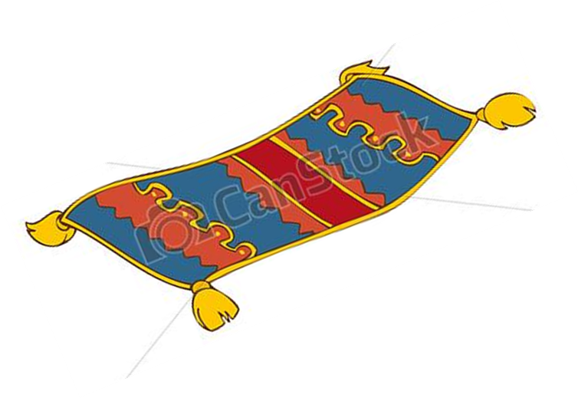


ČE SI SEDEL NA ČUDEŽNO PREPROGO, TE JE V TRENUTKU PRENESLA
TJA, KAMOR SI SI ŽELEL.

Slide 10


DRUGI BRAT JE ZA STO CEKINOV KUPIL LIMONO.

Slide 11
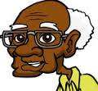

KDOR JE POPIL SOK TE ČAROVNE LIMONE, JE LAHKO ŽIVEL,
DOKLER JE SAM HOTEL.

Slide 12


TRETJI BRAT JE ZA STO CEKINOV KUPIL NENAVADNO OGLEDALO,

Slide 13




V KATEREM SI KADARKOLI LAHKO ZAGLEDAL ČLOVEKA,
KI SI GA ŽELEL VIDETI.

Slide 14




IN TAKO SE JE ZGODILO, DA SO SE VSI TRIJE BRATJE SREČALI
V ISTEM MESTU. RAZVESELILI SO SE, SE OBJELI IN VSAK JE
POKAZAL, KAR JE KUPIL.

Slide 15

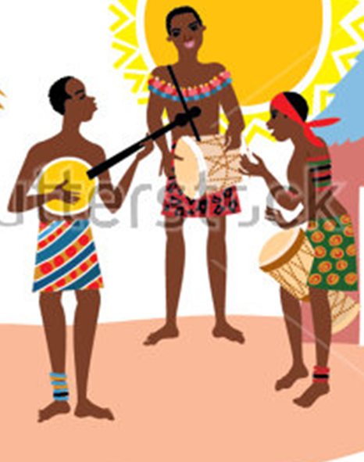
DOVOLI NAMA,
DA POGLEDAVA
TVOJE OGLEDALO IN
VIDIVA PRELEPO
DEKLICO.
STAREJŠA BRATA STA REKLA NAJMLAJŠEMU: DOVOLI NAMA, DA
POGLEDAVA TVOJE OGLEDALO IN VIDIVA PRELEPO DEKLICO.

Slide 16
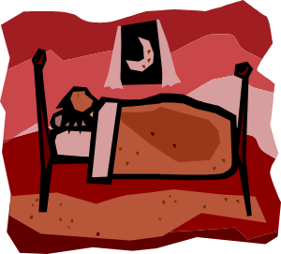

POGLEDALI SO IN VIDELI, DA LEŽI DEKLICA BOLNA V POSTELJI,
OKOLI NJE PA SEDE LJUDJE IN JOKAJO.

Slide 17


DAJ, BRAT,
ODLETIMO K BOLNI
DEKLICI NA TVOJI
ČUDEŽNI PREPROGI.
MLAJŠA DVA STA REKLA TEDAJ STAREJŠEMU: DAJ, BRAT, ODLETIMO
K BOLNI DEKLICI NA TVOJI ČUDEŽNI PREPROGI.

Slide 18

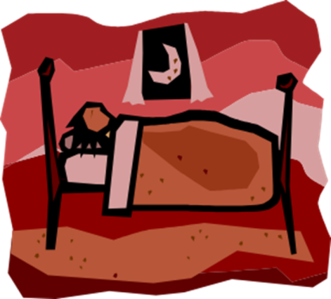
VSI TRIJE SO SEDLI NA PREPROGO IN V TRENUTKU JIH JE
PRIPELJALA K BOLNI DEKLICI.

Slide 19

OŽIVI PRELEPO
DEKLICO!
IN BRATA STA REKLA SREDNJEMU, KI JE IMEL LIMONO:
OŽIVI PRELEPO DEKLICO!

Slide 20


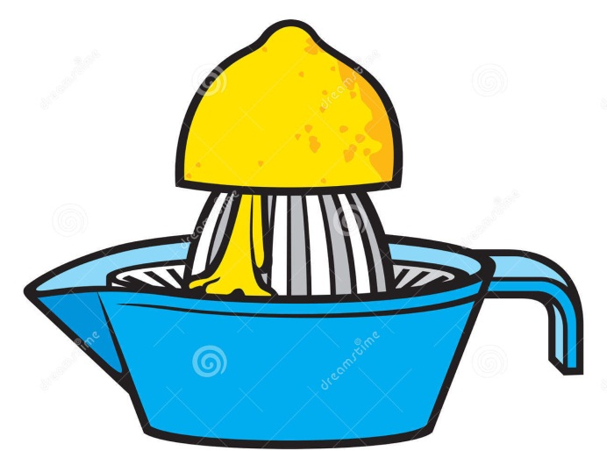

SREDNJI BRAT JE PREREZAL LIMONO IN IZTISNIL ČUDEŽNI NAPOJ;

Slide 21



POPILA GA JE IN OZDRAVELA.

Slide 22


S KOM SE JE DEKLICA POROČILA?

Slide 23

S FANTOM, KI JI JE PRINESEL LIMONO.

Slide 24





NAJSTAREJŠEMU JE OSTALA ČUDEŽNA PREPROGA,
NAJMLAJŠEMU PA ČAROVNO OGLEDALO, SREDNJI PA JE ZA STO
CEKINOV KUPIL LIMONO, KI JE DEKLICO OZDRAVILA.

Slide 25

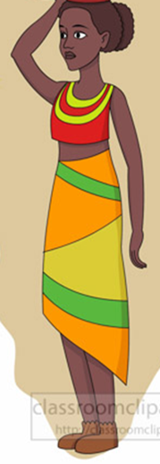
NAJ DOLGO ŽIVITA!

